Slide 1

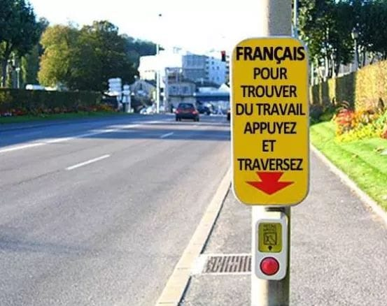



Slide 2


Slide 3

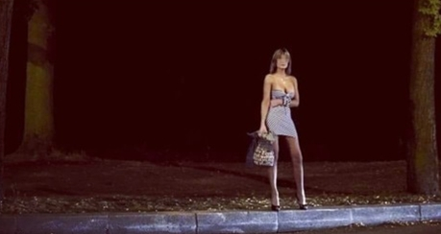
PAPA QU’EST-CE QU’ELLE FAIT LA DAME ???
ELLE A TRAVERSE LA RUE ET MAINTENANT ELLE ATTEND DU TRAVAIL ,,,,

Slide 4
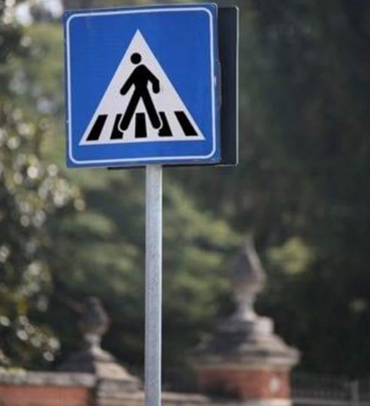
VOICI LE NOUVEAU LOGO DE POLE EMPLOI !!!

Slide 5
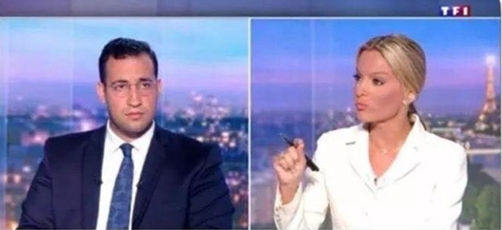
Monsieur Benalla comment avez-vous obtenu ce poste à lElysée ???
J’ai traversé et apres j’étais embauché …

Slide 6
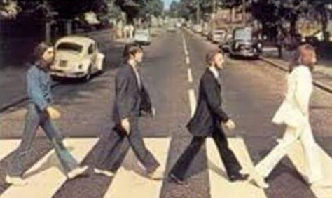
4 chômeurs sur le point de trouver du boulot

Slide 7
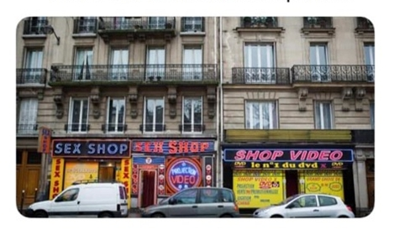
JE TRAVERSE LA RUE , JE TE TROUVE UN BOULOT !
BEN OUI MAIS HEU … Pffff,,,,,

Slide 8
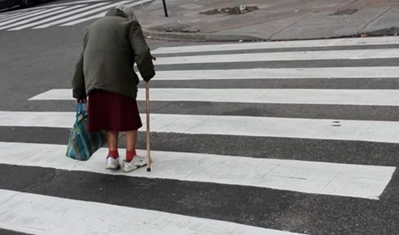
D’apres Macro qui est-ce ?????
A- Une personne âgée qui va faire ses courses
B- Une chomeuse partie trouver un emploi

Slide 9
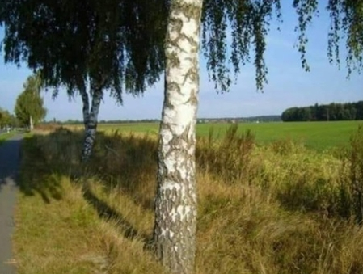
J’ai traversé la route et j’ai effectivement trouve un bouleau !!!!!!!!

Slide 10


Slide 11
EUH QUESTION :
SI ON TRAVERSE LA RUE LA NUIT , ON TROUVE DU TRAVAIL AU NOIR ???????

Slide 12


Slide 13


Slide 14
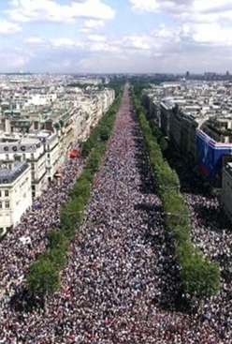
Chômeurs traversant la rue pour trouver un emploi , 2018

Slide 15


